Slide 1

INDÉPENDANCE VIS-À-VIS DE LA TAILLE
Le volume croît au cube.
Le plan d'énucléation, seulement au carré.
En HoLEP, l'énucléation se fait sur la surface qui sépare l'adénome de la capsule chirurgicale. Cette surface croît beaucoup plus lentement que le volume : c'est pourquoi une prostate de 500 cc s'énuclée avec le même endoscope qu'une prostate de 30 cc.
Dr. Fernando Gómez Sancha
Instituto de Cirugía Urológica Avanzada · ICUA · Madrid
https://holep.icua.es/3d/fr/
Libre d'utilisation pour l'enseignement et l'information, en citant la source : ICUA · holep.icua.es/3d

Slide 2
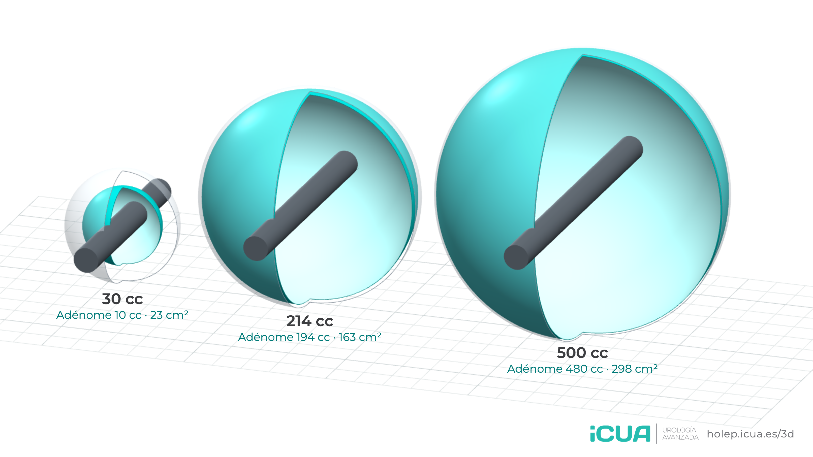
DE 30 À 500 CC
À l'échelle réelle, en 3D
×48
Adénome énucléé
×13,2
Plan adénome-capsule
×2,6
Diamètre et longueur
■ Plan adénome-capsule ■ Zone périphérique, ≈ 20 g, non retirée ■ Gaine 26 Fr
https://holep.icua.es/3d/fr/ · Dr. Fernando Gómez Sancha · ICUA
2 / 7

Slide 3
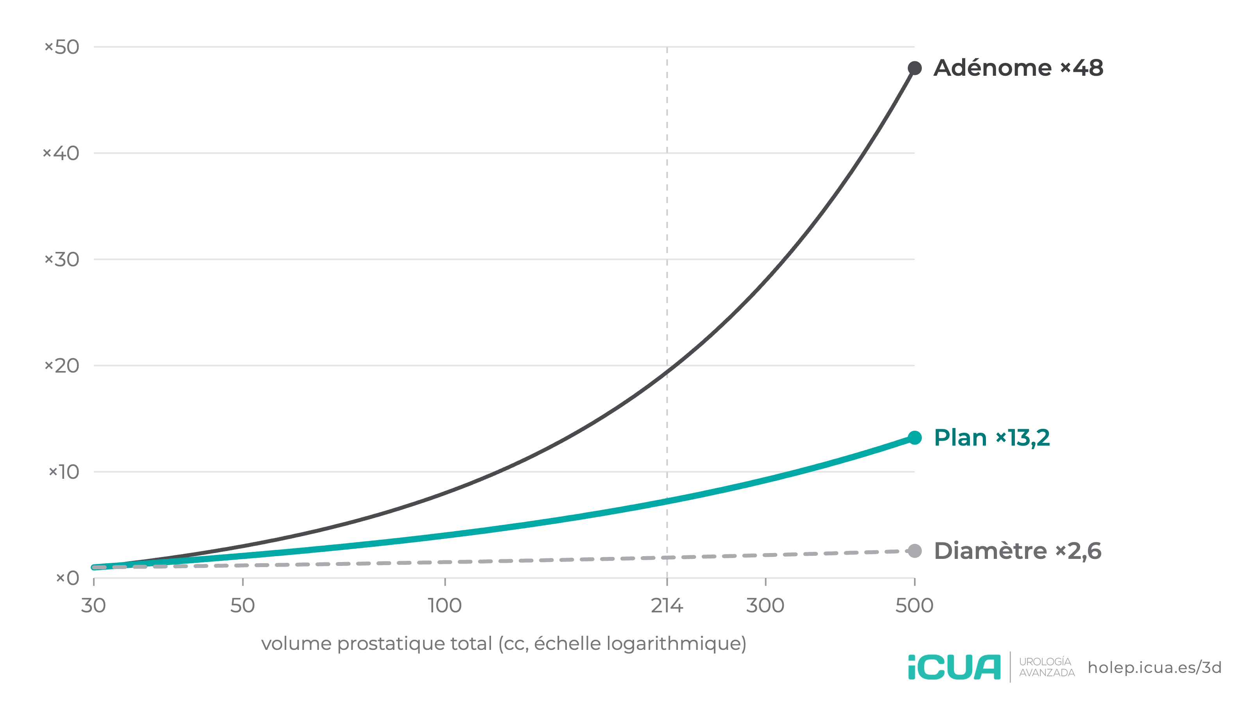
INDÉPENDANCE VIS-À-VIS DE LA TAILLE
Comment croît chaque grandeur
Multiplicateur par rapport à une prostate de 30 cc, qui ne contient qu'environ 10 cc d'adénome. L'adénome retiré s'envole ; la surface du plan augmente doucement ; le diamètre bouge à peine.
https://holep.icua.es/3d/fr/ · Dr. Fernando Gómez Sancha · ICUA
3 / 7

Slide 4
INDÉPENDANCE VIS-À-VIS DE LA TAILLE
Surface de dissection par cc d'adénome
Plus la prostate est grosse, moins il y a de surface à disséquer pour chaque cc d'adénome énucléé. Pour une prostate de 500 cc, la surface à disséquer par cc est environ le quart de celle d'une prostate de 30 cc.
Volume total | Adénome | Surface du plan | Surface par cc d'adénome | Adénome × | Plan ×
30 cc | 10 cc | 23 cm² | 2,26 cm² | ×1,0 | ×1,0
80 cc | 60 cc | 74 cm² | 1,24 cm² | ×6,0 | ×3,3
150 cc | 130 cc | 125 cm² | 0,96 cm² | ×13,0 | ×5,5
214 cc | 194 cc | 163 cm² | 0,84 cm² | ×19,4 | ×7,2
300 cc | 280 cc | 208 cm² | 0,74 cm² | ×28,0 | ×9,2
500 cc | 480 cc | 298 cm² | 0,62 cm² | ×48,0 | ×13,2
https://holep.icua.es/3d/fr/ · Dr. Fernando Gómez Sancha · ICUA
4 / 7

Slide 5
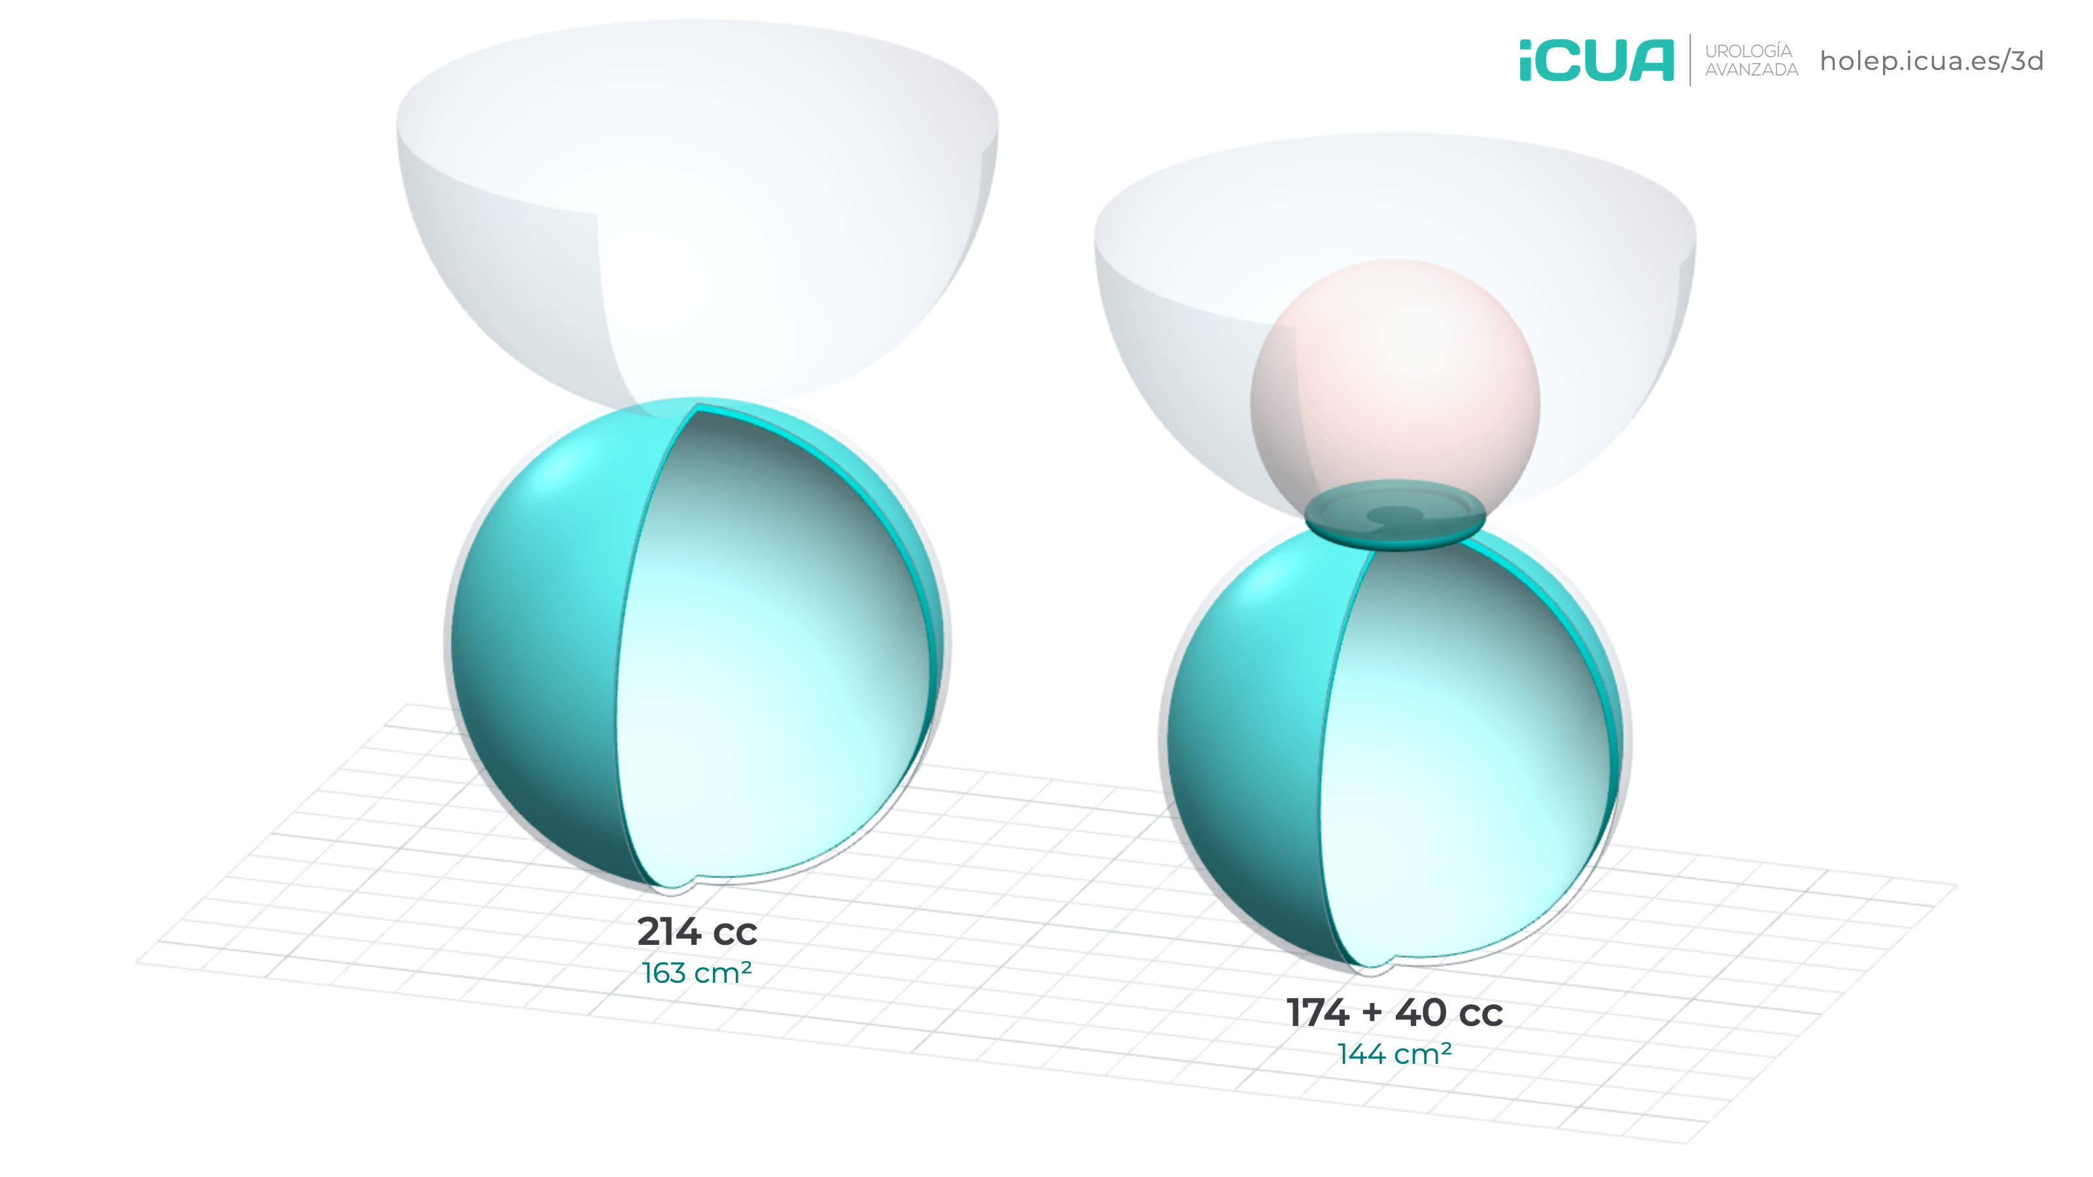
LOBE MÉDIAN
Volume total et lobe médian
Choisissez le volume des lobes latéraux et celui du lobe médian. Le lobe médian se développe vers la lumière vésicale, recouvert d'urothélium, et n'ajoute au plan de dissection que sa base au niveau du col vésical. Ainsi, à volume total égal, une prostate avec un gros lobe médian présente moins de surface à disséquer qu'une prostate sans lobe médian.
+4,5 cm²
Base au col : surface de dissection ajoutée
163 → 144 cm²
Surface de dissection · 214 cc
■ Lobe médian, recouvert d'urothélium
https://holep.icua.es/3d/fr/ · Dr. Fernando Gómez Sancha · ICUA
5 / 7

Slide 6
INDÉPENDANCE VIS-À-VIS DE LA TAILLE
Méthode et hypothèses
Zone périphérique
La zone périphérique, la capsule chirurgicale, n'est pas énucléée. On considère qu'elle pèse environ 20 g dans toutes les prostates : l'adénome correspond au volume total moins 20 cc, et le plan d'énucléation est la surface de cet adénome. C'est pourquoi la comparaison juste se fait avec l'adénome retiré, et non avec le volume total.
Limites du modèle
Les grosses prostates sont souvent allongées et asymétriques, ce qui modifie les valeurs absolues mais pas la loi de croissance. La morcellation, elle, augmente avec le volume ; cette page ne traite que de l'énucléation.
Volume
Formule de l'ellipsoïde en échographie : V = d1 × d2 × d3 × 0,52. Pour isoler l'effet de la taille, on utilise la prostate équivalente aux trois diamètres égaux.
Lobe médian
Sphère émergeant par le col vésical sur une base de 1,2 cm de rayon. C'est une simplification : dans certaines glandes, le pédicule s'élargit avec la taille. Un gros lobe médian peut gêner la vision du col ou se trouver près des méats urétéraux ; le modèle ne traite que du plan de dissection.
Plan de dissection
Approché par la surface de l'adénome : S = π × d². Tant que la forme est conservée, toute figure suit la même loi : la surface varie avec d² et le volume avec d³.
https://holep.icua.es/3d/fr/ · Dr. Fernando Gómez Sancha · ICUA
6 / 7

Slide 7
EN SAVOIR PLUS
Vidéos et guides sur le HoLEP
Contenus de l'ICUA pour les patients et les urologues.
Guide pour les patients
Guides téléchargeables sur le HoLEP et les suites opératoires.
holep.icua.es/fr.html
Vidéos pour les patients
Explications brèves sur l'intervention et la récupération.
holep.icua.es/videos/fr/
Vidéothèque En bloc HoLEP
Vidéos chirurgicales de HoLEP en bloc, pour les urologues.
holep.icua.es/bibliotheque/
Contenu éducatif fondé sur un modèle géométrique. Il ne remplace pas une consultation avec votre urologue.
Libre d'utilisation pour l'enseignement et l'information, en citant la source : ICUA · holep.icua.es/3d
https://holep.icua.es/3d/fr/
https://holep.icua.es/3d/fr/ · Dr. Fernando Gómez Sancha · ICUA
7 / 7

